Slide 1
проф. д-р Павел Бойчев КИТ-ФМИ-СУ 2024
Тема №12
Задачи за упражнения

Slide 2
Задача №1
Гръбнак, врат и глава
Използвайте скелета от пример E1204
Тазовите кости да не са на едно ниво
Добавете гръбнак от няколко кости
Добавете врат и глава

Slide 3
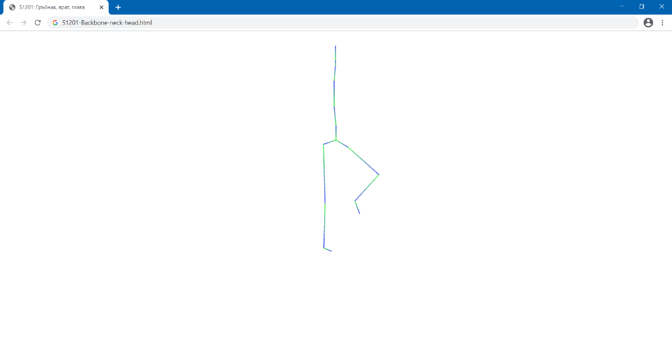
Врат и глава
Гръбнак
Тазови кости

Slide 4
Задача №2
Ръце
Добавете ръце на скелета
Да имат три видими фрагмента – от рамо до лакът, до китка и самата китка

Slide 5
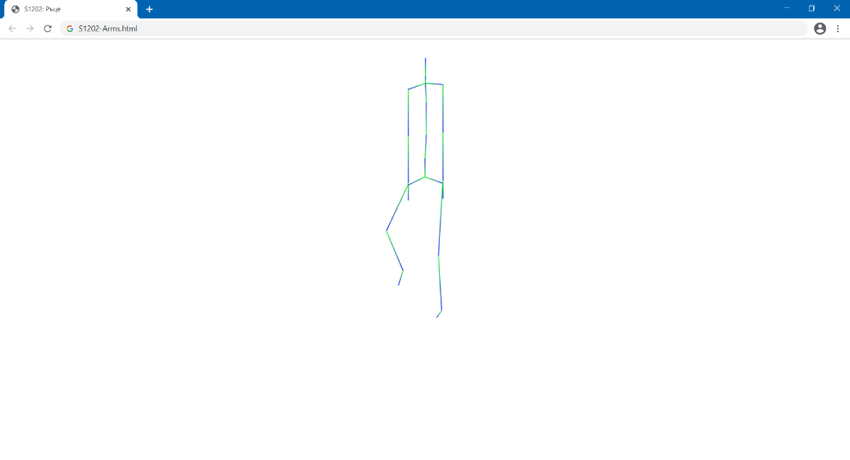

Slide 6
Задача №3
Клекове
Направете скелетът да кляка
Да има сгъване в колената и в лактите
Ходилата да са „заковани“ на едно ниво
Ходилото се запазва на едно ниво

Slide 7
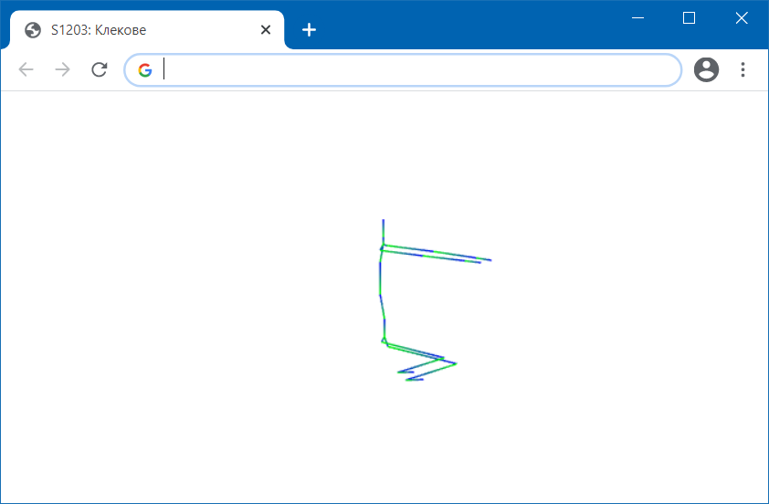


Slide 8
Задача №4
Локална зона
На базата на пример E1208 направете сгъването да е в локална зона около средата
Глобална зона
Локална зона

Slide 9
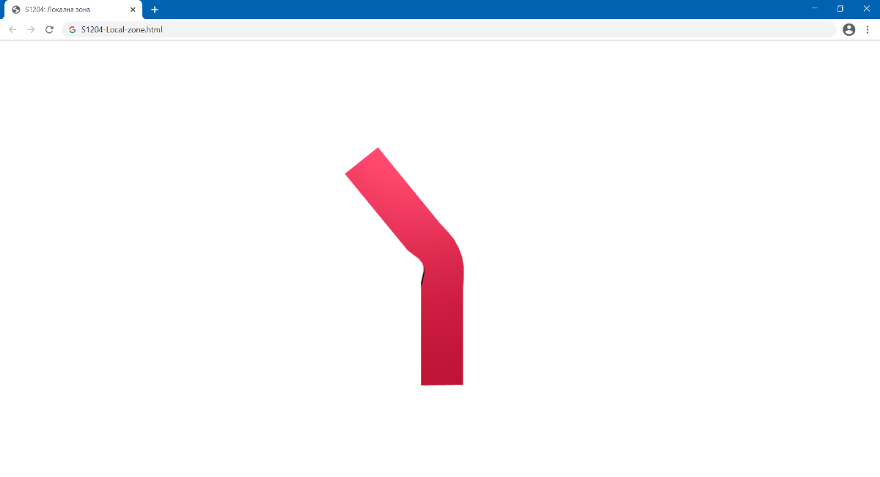

Slide 10
Задача №5
Двойка ходещи крака
Направете тяло с два ходещи крака
Това да са 3 отделни обекта с общ скелет
Краката да се огъват в колената
Тялото да е прилепнало към краката и да се огъва в таза заедно с тях

Slide 11
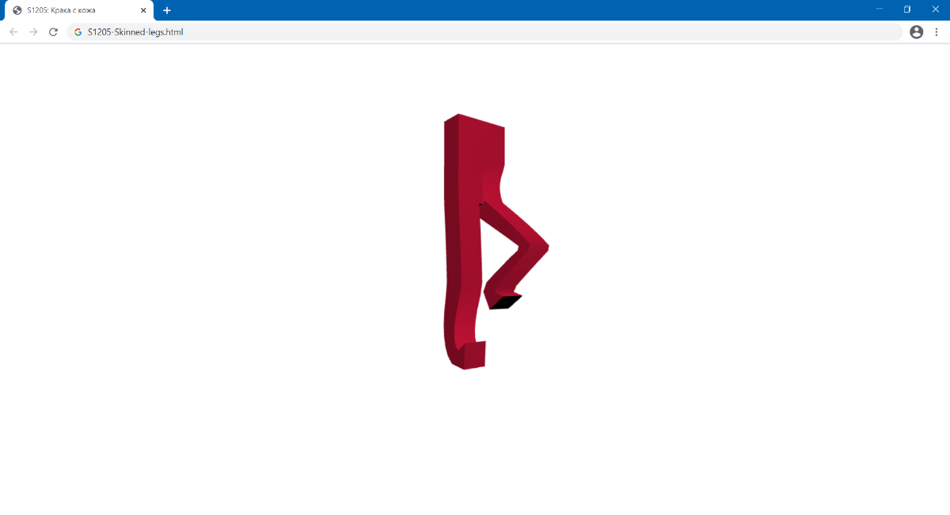

Slide 12
Задача №6
Морфинг на изображения
Намерете две подходящи за морфинг изображения (или двете лица от лекцията)
Софтуерно моделирайте непрекъснат морфинг между двете изображения

Slide 13
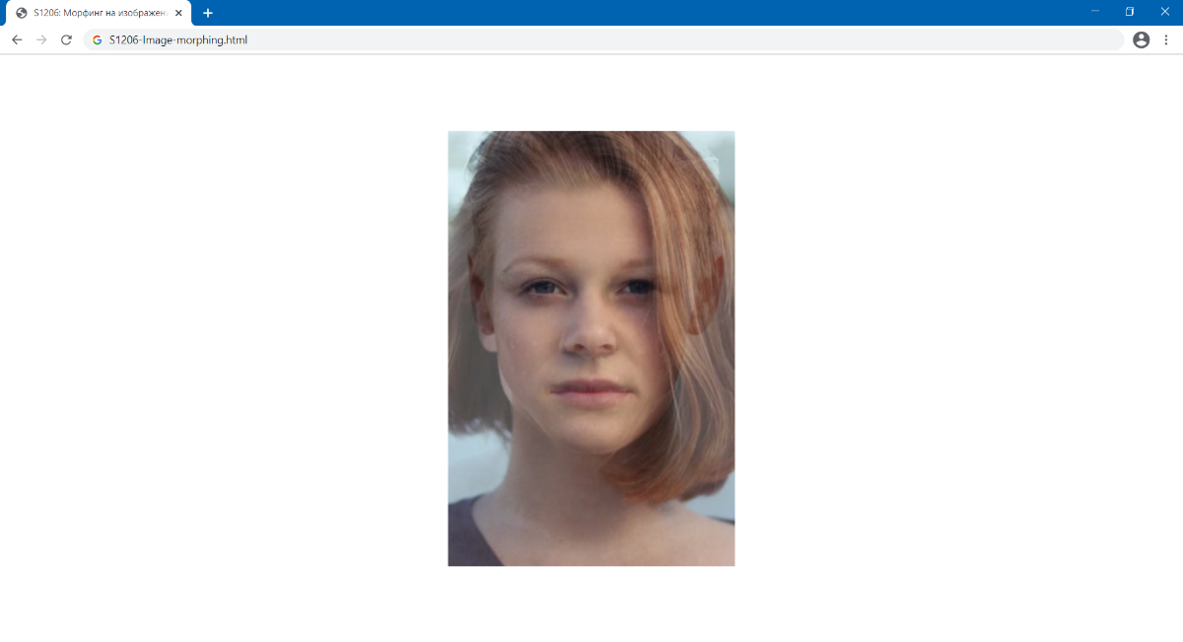

Slide 14
Задача №7*
Пипало
Направете огъващо се пипало
В основата му да е скелет от две кости
Да има вендузи, смаляващи се към върха

Slide 15
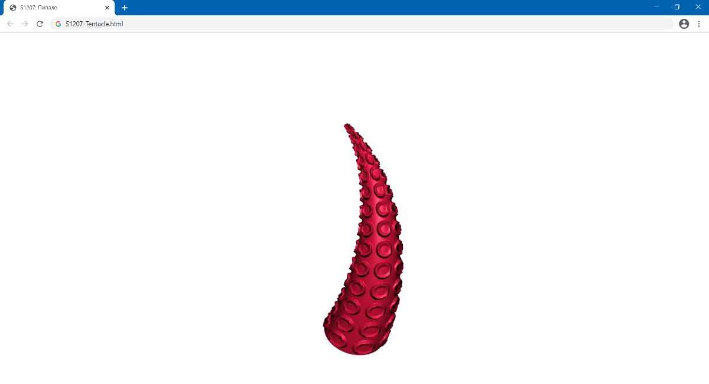

Slide 16
Задача №8*
Морфинг между сърце и сфера
Направете модел на 3D сърце – има формула за това, намерете я, ама не в решенията
То да тупти до сфера чрез морфинг

Slide 17
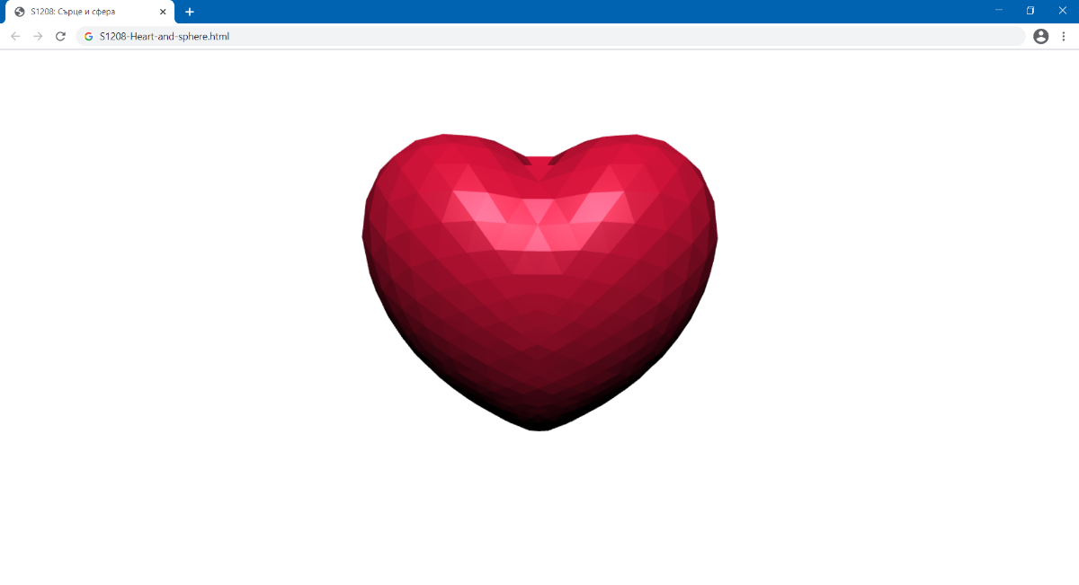

Slide 18
Задача №9**
Разпадащ се куб
Куб е съставен от случайни точки във вътрешността му
От един момент те падат долу с потопване
Падането не е пряко надолу, а с отклонение от вертикала – индивидуално за всяка точка

Slide 19
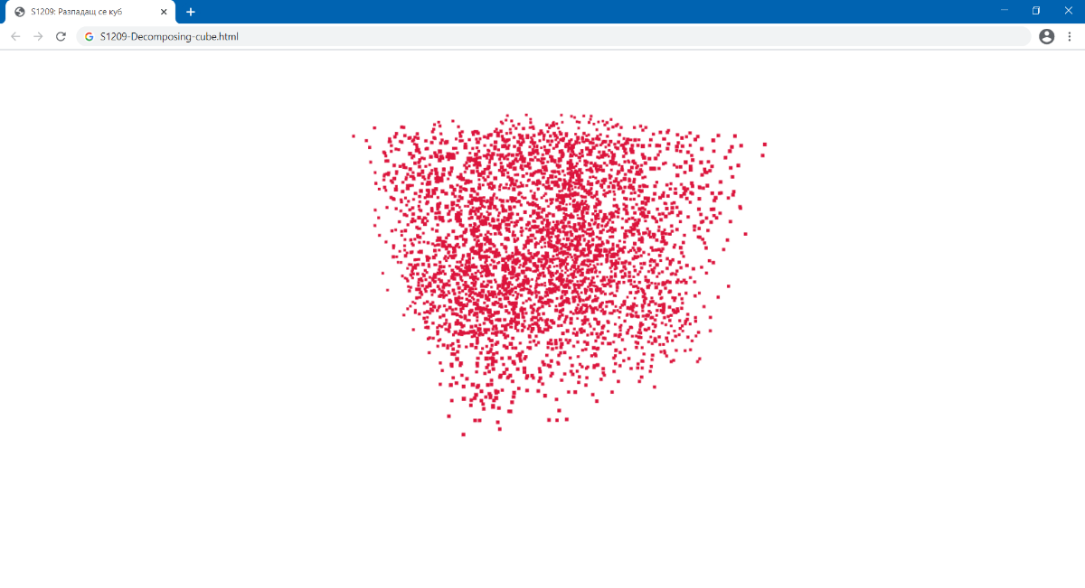

Slide 20
Задача №10**
Текст се разбива на плочки
Създайте текст като 3D форма
Текстът да се разпада на плочки на пода
След това бързо да се възстановява

Slide 21
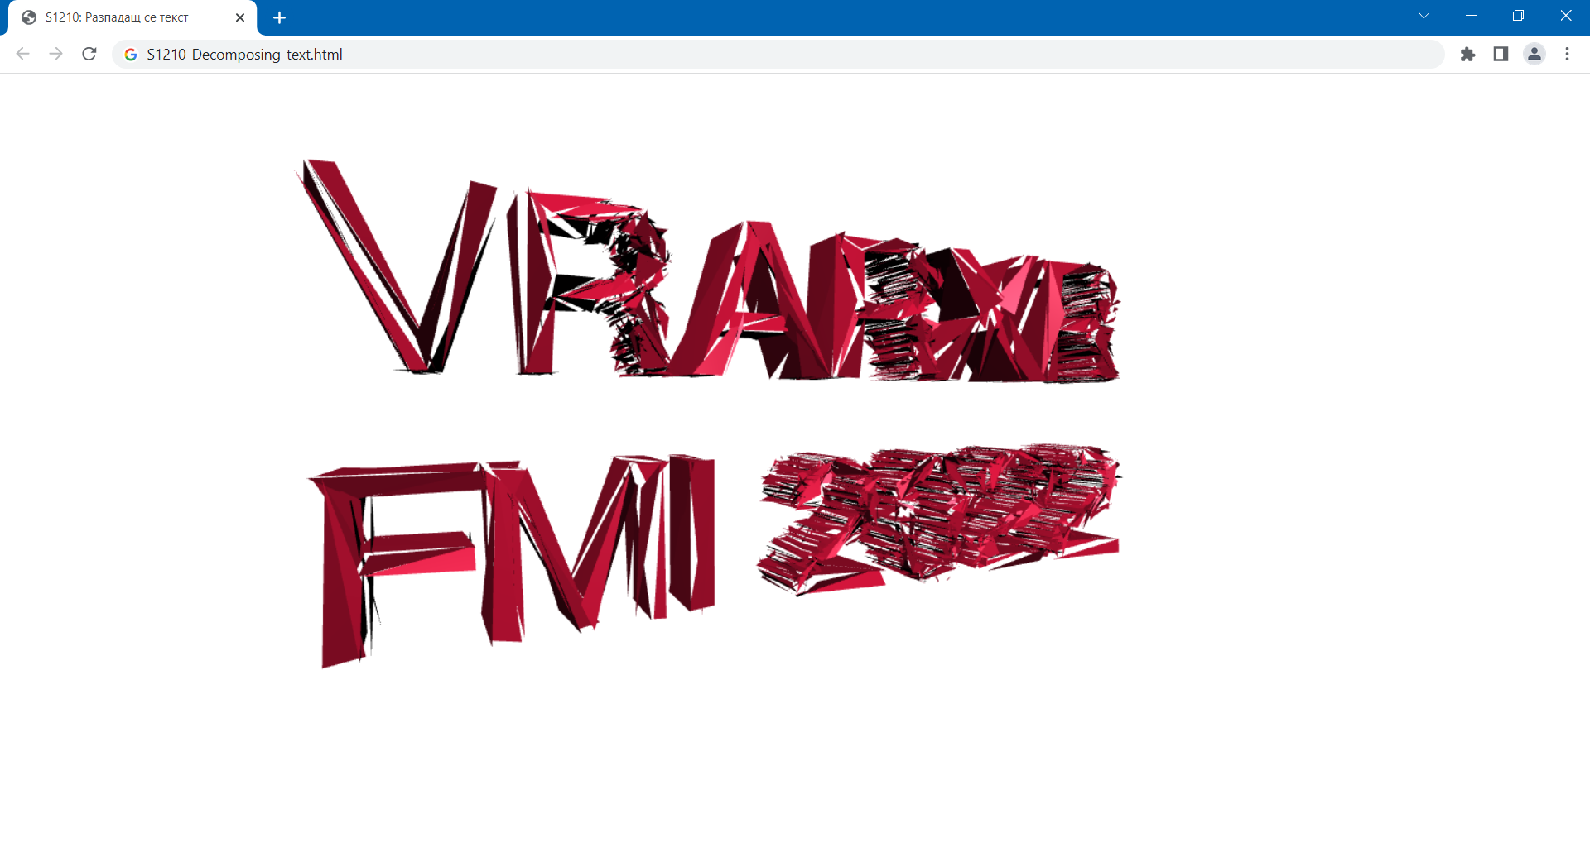

Slide 22
Край

